Slide 1
Продолжаем дистанционное обучение.

Slide 2
С чего начать беседу с ребёнком ?
Спросить ребёнка какое сейчас время года
Поговорить о признаках весны (повторение предыдушей темы)

Slide 3
Перелётные птицы

Slide 4
Рекомендация родителям:
- познакомить детей с перелетными птицами, их внешним видом, образом жизни. (грач, скворец, соловей, ласточка)
- рассмотрите и назовите с ребёнком части тела птиц(голова, крылья, хвост,клюв итд). Тело птиц покрыто перьями.
- объяснить , почему этих птиц называют перелётными.
- развивать активный и пассивный словарь детей

Slide 5
Отработать произношение слов и словосочетаний.
Перелётные птицы,грач,скворец,ласточка;
Стая ,гнездо,скворечник;
Прилетать,вить,строить,петь,откладывать,высиживать,кормить;

Slide 6
Предложите ребёнку вместе с вами сделать пальчиковую гимнастику
(Птичка )
Птичка – птичка, Вот тебе водичка, Вот тебе крошки На моей ладошке. | Прикоснуться большим пальцем к остальным четырем по очереди. Каждым пальцем постучать по раскрытой ладошке другой руки – «клюем крошки».
Птичка
Птичка – птичка,

Slide 7
Выучить с детьми на выбор
Ходит полем без галош,
Черный и блестящий;
На галошу сам похож
Грач - веселый дачник.
Он в чёрной одежде,
Но всё-таки врач.
Спасает поля
От вредителей грач.

Slide 8

Прочитайте малышу сказку «Гуси –лебеди»
Беседа с ребёнком после прочтения сказки:
Кто из героев сказки понравился ребёнку больше и почему?
2) Кто помогал девочке в поисках братца?
Помощь родителям)))

Slide 9
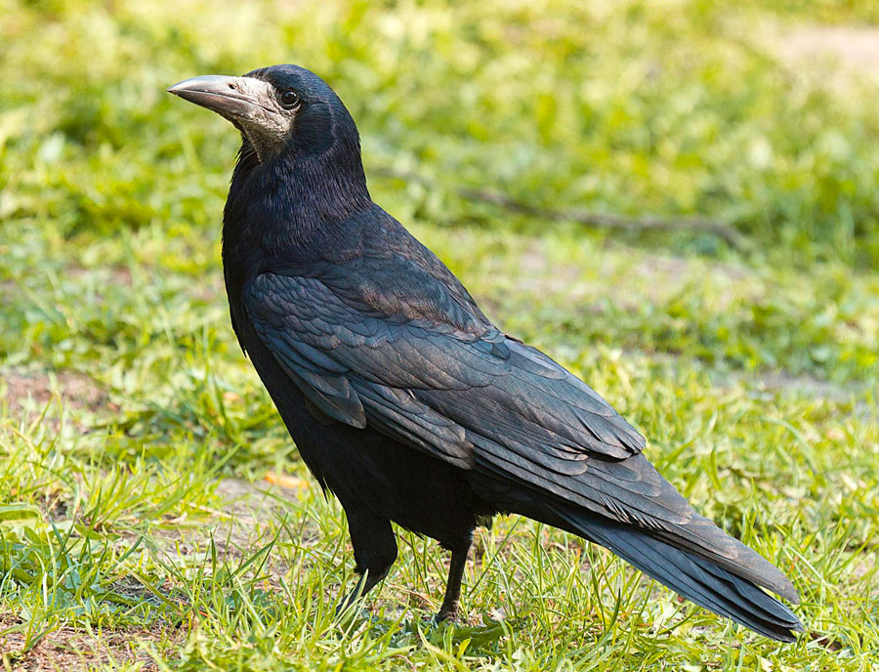
Грач

Slide 10
Скворец

Slide 11
Соловей

Slide 12
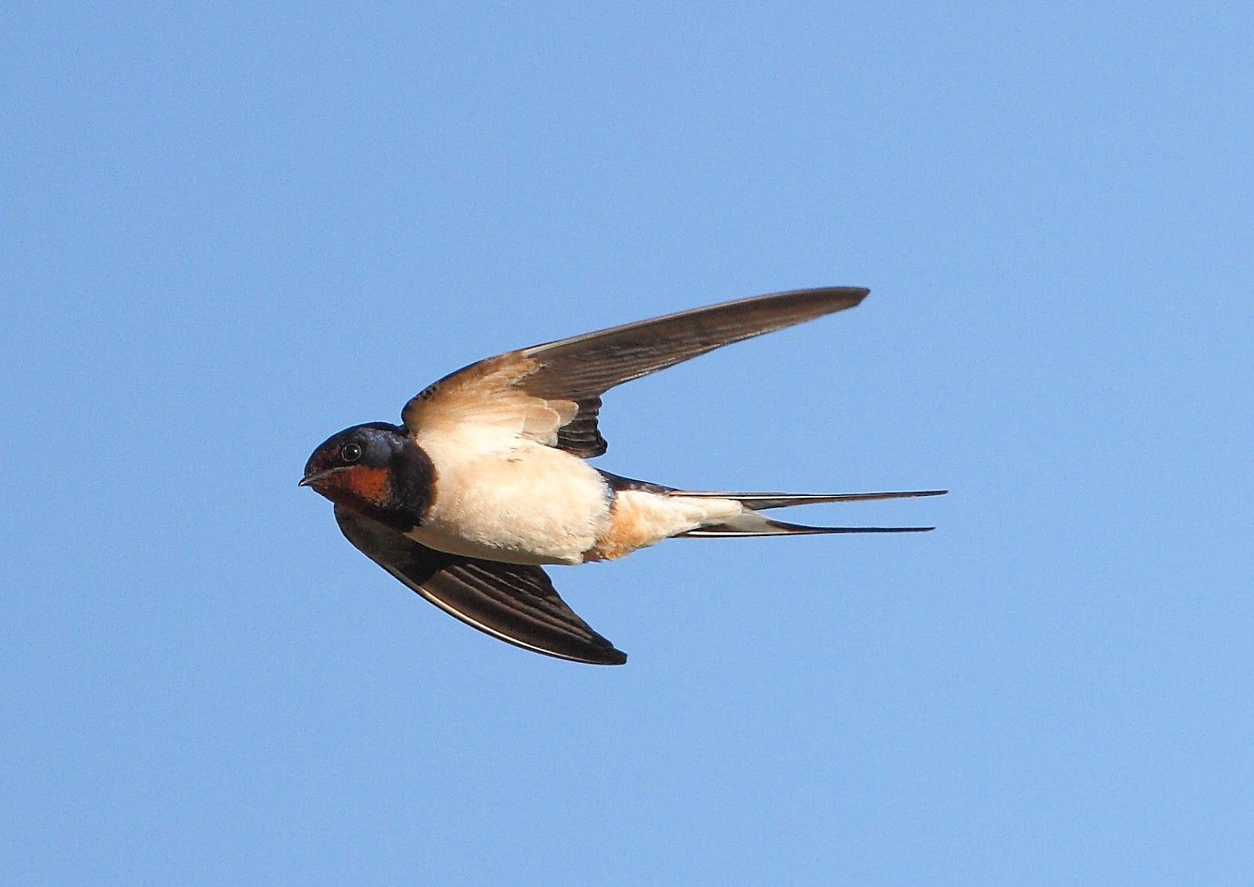
Ласточка

Slide 13

Молодцы!

